Slide 1
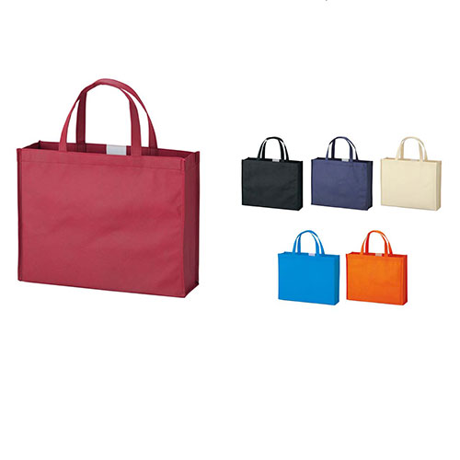
【提案書】
ビズソフトバッグ Wg-A4
特徴
A4サイズのノートが入る、横長の不織布バッグ。繰り返し使えて、柔らかくて丈夫です。学校や習い事用のテキスト・道具の収納用に最適です。オリジナルの名入れ・プリントも承っています。
商品写
納期
納期スペース
仕様
カラー展開：6色
素材：PP不織布
サイズ：Ｗ35cm×Ｈ28cm×Ｄ8cm
備考：※この商品は製造ロットにより色ブレが発生する場合がございます。※縫製品のため、表示サイズと多少前後いたしますのでご了承ください。
お見積
お見積りスペース

